Slide 1
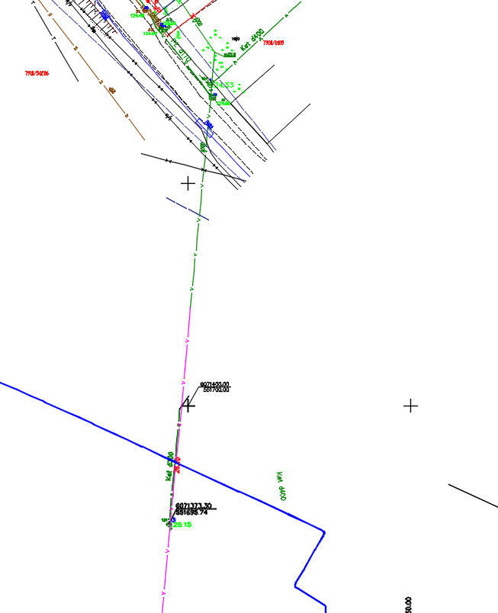
Šulinys B
Magistralinės trasos rekonstrukcija prastūmimo būdu tarp šulinių A ir B įmaunant PE D200 mm vamzdį į D 300 mm metalinį vamzdį.
Šulinys A

Slide 2
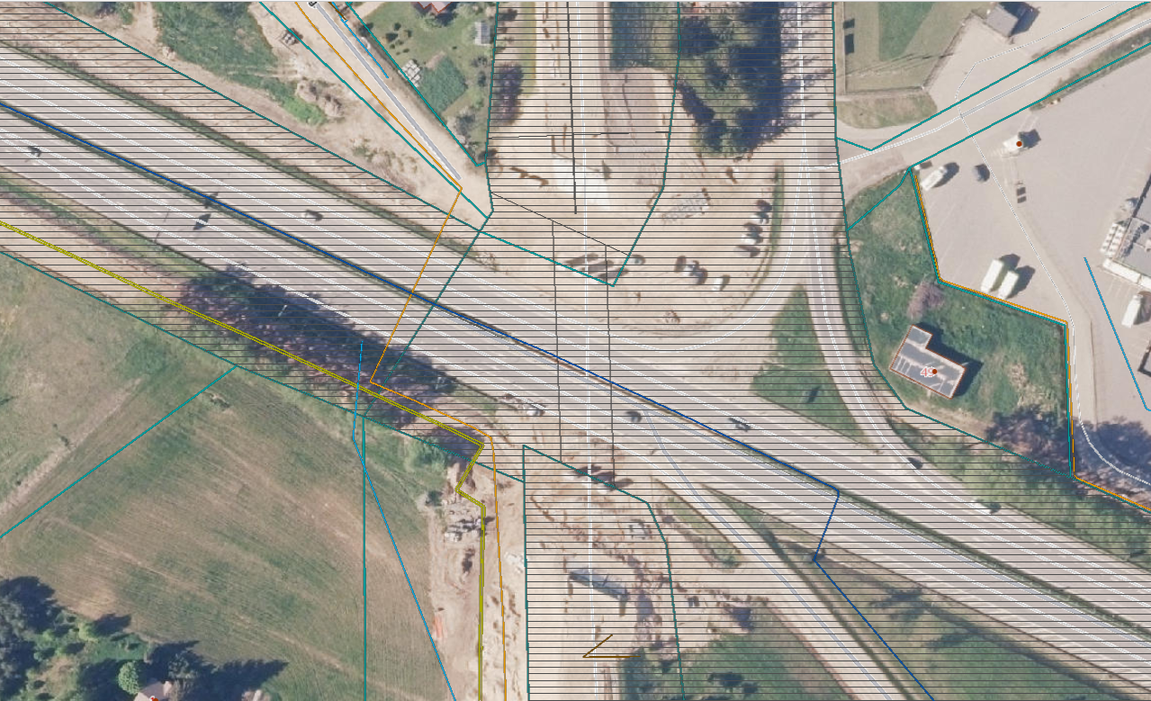
Magistralinės trasos rekonstrukcija prastūmimo būdu tarp šulinių A ir B įmaunant PE vamzdį DN200 mm į metalinį vamzdį DN300 mm.
A
B

